Slide 1
Ｓecondｓ ３０
チーム名 新聞紙
学籍番号 1916226
学科 ゲーム科
氏名 前田竜聖

Slide 2
このゲームの説明
ジャンル ・・・横スクロールアクションゲーム
プラットフォーム ・・・DxLib
対応ハード ・・・パソコン
想定人数 ・・・1人
ターゲットユーザー・・・ライトユーザー（10代～20代）

Slide 3
ゲーム概要
・30秒という時間制限内でゴールする横スクロール
アクションになります。
・ゴールまでには様々なギミックが存在し、プレイヤー
は素早くギミックを解いてゴールを目指します。
・いかに正確にキャラクターを操作するか、いかにギミ
ックの仕組みを早く理解するか、それがゲームを
クリアするカギになっています。

Slide 4

操作説明
スタートメニュー
移動
決定 / ジャンプ
キャンセル

Slide 5
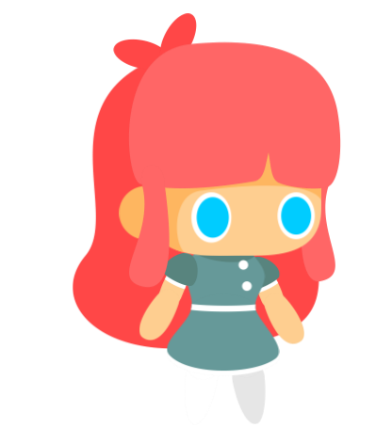
キャラクター紹介
か弱い少女です。
彼女は走ることができません。
無事にゴールまで到達させましょう。
名前・プレイヤー名

Slide 6
プレイヤー名
ゲーム画面入れます
プレイヤー名を入力します。
ランキングを実装しているので、個人がわかりやすいようにするためのものです。

Slide 7
ゲームメニュー画面
ゲーム画面入れます
・コースプレイ
・コース作成
の二つが存在します。
プレイしたいものをここで選択します。

Slide 8
ゲームコース選択
ゲーム画面入れます
ここでは元あるコースとコース作成で作成した作品をプレイすることができます。

Slide 9
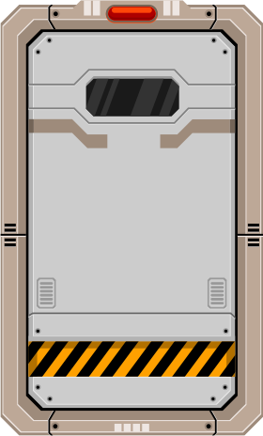
ゲームコース
ゲームの始まりです。
ギミックをクリアしてゴールを目指しましょう。
ゲーム画面
いれます

Slide 10
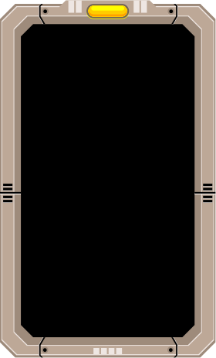


ゴールの仕方
ゴールはカギがかかっています。
解除ボタンをおして、ゴールの扉を開きましょう。

Slide 11


ステージの障害物
よく出現する障害物
ブロック
キャラクターの行く手をふさぎます。押すことはできるので、道のない場所において道にしよう。
ノコギリ
あたると即ゲームオーバーになります。うまく避けましょう。

Slide 12
ステージの種類
ゲーム画面入れます
ステージは５種類存在します。
また、そのステージならではのオブジェクト、ギミックも存在しています。

Slide 13


各ステージとオブジェクト
森林エリア
ツリー
プレイヤーの行く手をふさぐオブジェクトです。燃やすことで先へ進めます。

Slide 14




氷雪エリア
アイスブロック
この上に乗っているとき、プレイヤーは止まること
ができず移動し続けます。
砂漠エリア
砂ブロック
一度乗ると崩れます。

Slide 15
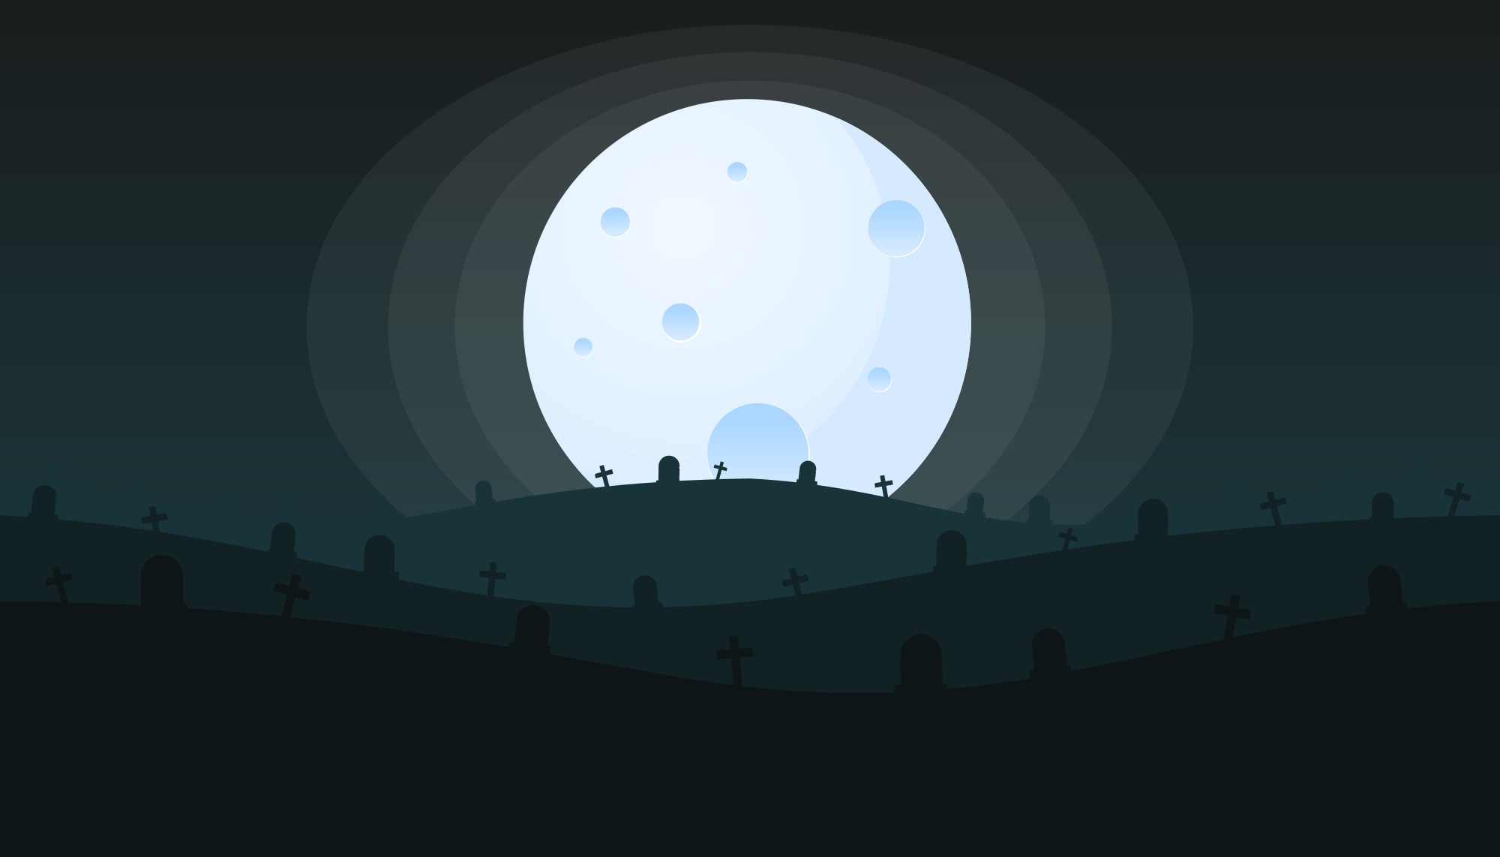
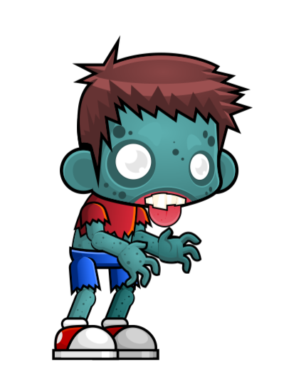
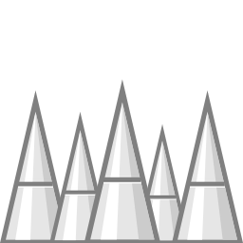
ホラーステージ
ゾンビ
コースを徘徊しています。すきを見て避けましょう。
ゲーム画面入れます
機械ステージ
スパイク
上に乗った場合のみゲームオーバーになります。

Slide 16
ゲームクリア
リザルト、ランキングを表示します。
残り時間、プレイヤー名をランキングに表示します。
ゲーム画面いれます

Slide 17
ゲームオーバー
ゲーム画面
入れます
当たってはいけないオブジェクトに触れた場合
ゲーム画面下へ落下した場合

Slide 18
コース作成機能
プレイヤー自身でコースを自作することができます。
制限時間は変更することができません。
製作した後、テストプレイを行って、クリアした時のみコースを残すことができます。
ゲーム画面いれます

Slide 19
コース作成画面
ゲーム画面入れます
画面半分に分けてコースを作成します。
必ず設置しなければならないオブジェクトは、全て設置してください。
それ以外は自由に設置してください。

Slide 20
コース作成画面
ゲーム画面入れます
作成し終えたら、テストプレイしましょう。
テストプレイでクリアしないとコースを残せません。

